Slide 1

Transição de slides Automática
Ligue o SOM

Slide 2
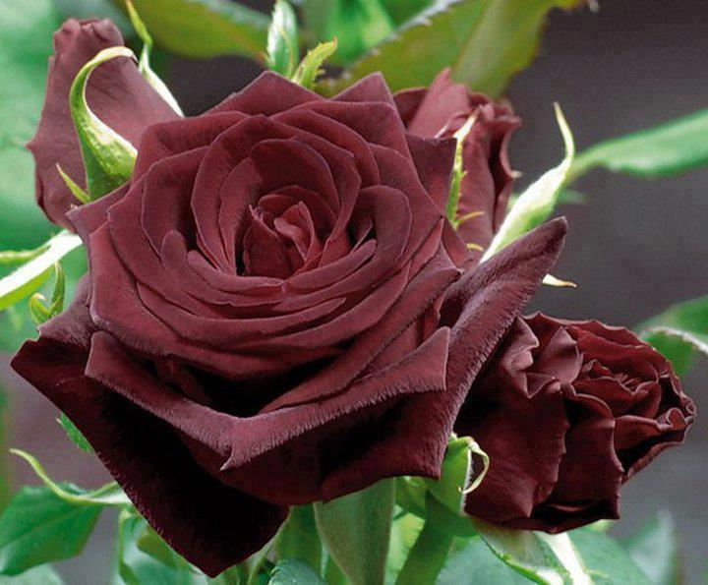
Aprendendo
a conversar com Deus

Slide 3

Para conversar com Deus é preciso antes de tudo aprender a estar em silêncio..

Slide 4
Muitos se queixam que não conseguem ouvir a voz de Deus e,
portanto, não há nenhum mistério.

Slide 5
Deus nos fala.
Mas geralmente estamos tão preocupados em falar, falar e falar,
que Ele simplesmente nos ouve.

Slide 6
Se falamos o tempo todo,
nada mais natural que ouvirmos o som da nossa própria voz.

Slide 7

Enquanto nosso eu estiver dominando,
só ouviremos
a nós
mesmos.

Slide 8
A maneira mais simples de orar é ficar em silêncio,
colocar a alma de joelhos e esperar pacientemente que a presença de Deus se manifeste.

Slide 9
E Ele vem sempre.
Ele entra no nosso coração e quebranta nossas vidas.

Slide 10
Quem teve essa experiência um dia
nunca se esquecerá.

Slide 11

Nosso grande problema é chegar na presença de
Deus
para ouvir somente o que queremos.

Slide 12
Geralmente quando chegamos a Ele
para pedir alguma coisa,
já temos a resposta do que queremos.

Slide 13
Não pedimos o que é melhor para nós,
mas dizemos a Ele o que queremos e pedimos isso.

Slide 14
É sempre nosso eu dominando, como se inversamente, fôssemos nós deuses

Slide 15
e que Ele estivesse à disposição simplesmente para atender a nossos desejos.

Slide 16

Mas Deus nos ama o suficiente para não nos dar tudo o que queremos, quando nos comportamos como crianças mimadas.
Deus nos quer amadurecidos e prontos para a vida.

Slide 17
Quem é Deus e quem
somos nós?
Quem criou quem
e quem conhece
o coração de quem?

Slide 18
Somos altivos e orgulhosos.
Se Deus não nos fala
é porque estamos sempre falando no lugar dEle.

Slide 19
Portanto,
se quiser conversar
com Deus, aprenda a estar em silêncio primeiro.
Aprenda
a ser humilde,
aprenda
a ouvir.

Slide 20
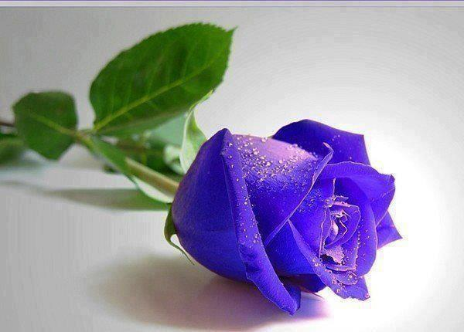
E aprenda, principalmente, que Sua voz nos fala através de pessoas e de fatos e que nem sempre a solução que Ele encontra para os nossos problemas são as mesmas que impomos.

Slide 21
Deus também diz "não" quando é disso que precisamos.
Ele conhece nosso coração muito melhor que nós, pois vê dentro e vê nosso amanhã.

Slide 22
Ele conhece nossos limites
e nossas necessidades.

Slide 23
A bíblia nos dá este conselho:
"quando quiser falar com Deus, entra em seu quarto e, em silêncio, ora ao Teu Pai."

Slide 24
Eis a sabedoria Divina,
a chave do mistério
e que nunca Compreendemos.
Mas ainda é tempo...

Slide 25
Encontramos no livro de provérbios a seguinte frase:
"as palavras são prata,
mas o silêncio
vale ouro."

Slide 26
A voz do silêncio é a voz de Deus.
E falar com Ele
é um privilégio maravilhoso acessível a todos nós.

Slide 27

F i m
Texto : Letícia Thompson
Música e Imágens : Internet
Formatação : Reinaldo
reinaldogp2000@yahoo.com.br
Campinas (sp), 19 de maio de 2013
WWW.SERGRASAN.COM/REINALDOSLIDES

